Slide 1
بۆ چى زانيارييەكانمان لەبير دەچێتەوە؟
ئامادة كردنى
د. سعيد محمد نوري

Slide 2
لة بيرضوونةوة
تيَطةيشتنى طشتى
"لة بيرضوونةوة ئاماذةية بؤ بزر بوونى زانيارييةكان لة يادطا، بة شيَوةيةك ئةستةم دةبيَت بة بيربيَنةوة".

Slide 3
لة بيرضوونةوة تةواوكةر
ليَكدانةوةى هاوضةرخ
زانيارييةكان وون نابن لةيادطا، بةلَكو تاك سةركةوتوو نابيَت لة ناسينةوة و طةرِاندنةوةى.
تويَذينةوة فسيؤلؤذيةكان هاوضةرخةكان: وروذاندنى هةندىَ شويَنى تايبةت لة ميَشك بة كارةبا ئةطةرةكانى بة بيرهاتنةوةى زانيارييةكان لاى تاكةكان بةهيَزتر دةكات.

Slide 4
جؤرةكانى لة بيرضوونةوة
سةرنةكةوتن لة كؤد كردن
Encoding Failure
سةرنةكةوتن لة طةرِاندنةوة
Retrieval Failure
لةم جؤرة دا هؤكارى لة بيرضوونةوة لاوازى يا سةرنةكةوتنة لة كؤد كردنى ئةو زانياريانةى كة ثيَشتر تاك وةرى طرتوون، بة هؤى بةئاطايي يا بارى دةروونى تاك، بة دةرئةنجام نةطةيشتوة بة يادطاى دريَذ خايةن تا بتوانرىَ بة بيربهيَنريَتةوة.
ئاماذةية بؤ سةرنةكةوتنى تاك لة طةرِاندنةوةى ئةو زانياريانةى كة فيَرى بوة لة ناو يادطاى دريَذخايةن.

Slide 5
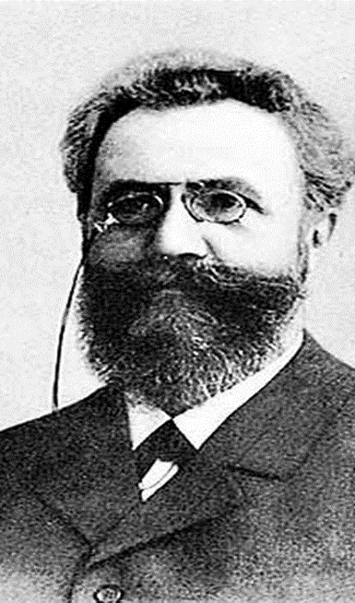
كات و لة بيرضوونةوة
هيرمان ئابنطهاوس Hermann Ebbinghaus 1850 – 1909 (بيرمةندى سايكؤلؤذي بةرِضةلَةك ئةلَمانى)، لة سالَى 1885توانى بة تاقيكردنةوة بوونى ثةيوةندى ئةريَنى نيَوان كات و لةبيرضوونةوة بسةلميَنيَت.
دريَذى
فيَربوون هةولَدان بؤ بةبيرهاتنةو = لةبيرضوونةوة

Slide 6
هؤكارةكانى لةبيرضوونةوة
ثوكانةوة زانيارى
تيَكةلاَو بوونى زانيارى
ضةثاندنى زانيارى
رِةش بوونةوةى زانيارى

Slide 7
كؤتايي

